Slide 1
Bài 3
KÍNH TRỌNG THẦY GIÁO, CÔ GIÁO

Slide 2
YÊU CẦU CẦN ĐẠT
- Nhận biết và nêu được một số biểu hiện của sự kính trọng thầy giáo, cô giáo.
- Biết hành động và lời nói thể hiện sự kính trọng thầy giáo, cô giáo.
- Biết kính trọng thầy giáo, cô giáo.
- Hình thành các NL chung, phát triển NL ngôn ngữ;
- Có tinh thần hợp tác trong làm việc nhóm; có sự tự tin vào chính bản thân mình.
- Yêu nước, chăm chỉ, trách nhiệm, nhân ái.
- Bồi dưỡng tình cảm yêu quý, kính trọng đối với thầy cô giáo; cảm nhận được niềm vui đến trường.

Slide 3


KHỞI ĐỘNG

Slide 4
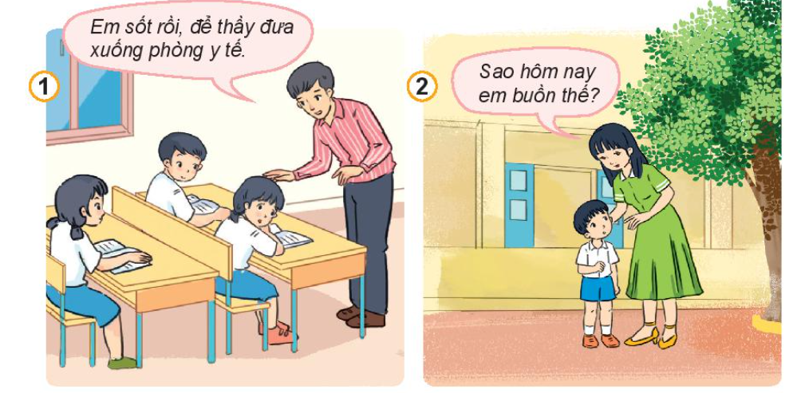
1
Quan sát tranh và trả lời câu hỏi:
Thầy cô hỏi thăm học sinh khi thấy các bạn mệt hoặc buồn

Slide 5
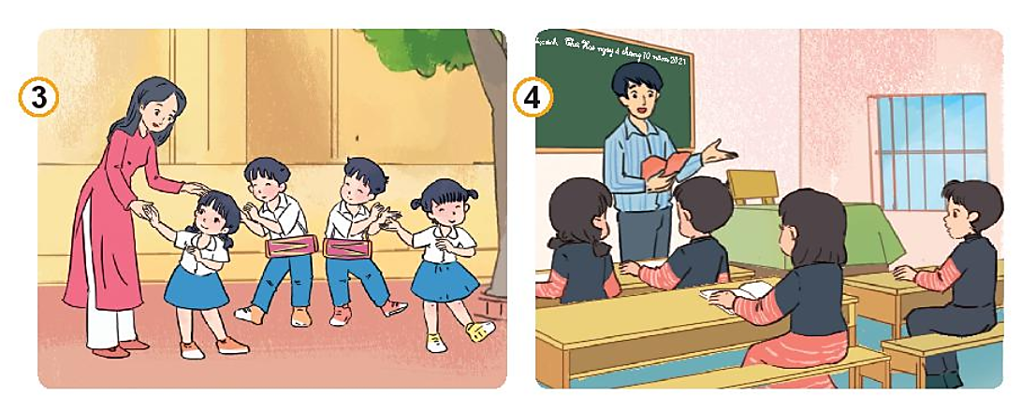
1
Quan sát tranh và trả lời câu hỏi:
Cô dạy em tập múa, tập hát
Thầy giảng bài cho học sinh

Slide 6
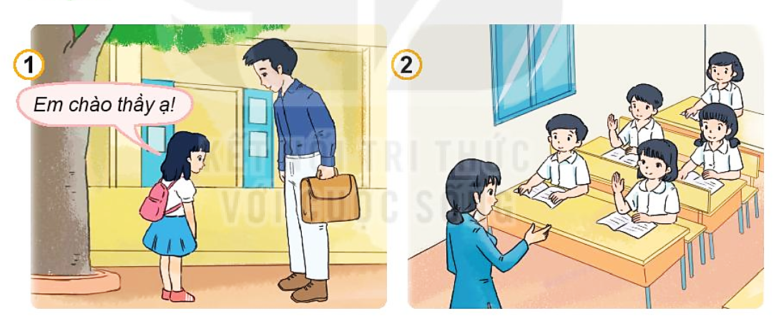
2
Tìm hiểu những việc cần làm để thể hiện sự kính trọng với thầy giáo, cô giáo.
Lễ phép chào hỏi thầy cô
Tập trung, hăng hái học bài

Slide 7
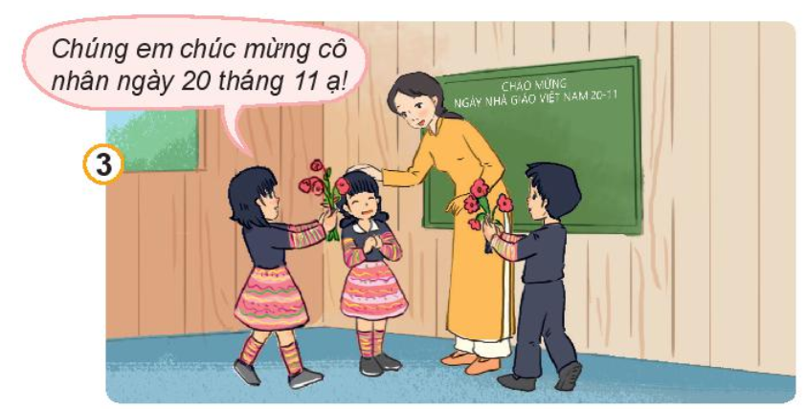
2
Tìm hiểu những việc cần làm để thể hiện sự kính trọng với thầy giáo, cô giáo.
Tặng hoa, chúc mừng thầy cô nhân ngày nhà giáo Việt Nam

Slide 8
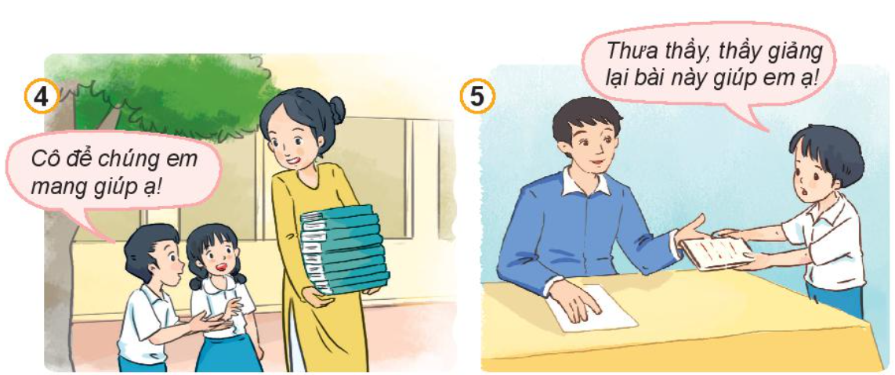
2
Tìm hiểu những việc cần làm để thể hiện sự kính trọng với thầy giáo, cô giáo.
Giúp cô bê chồng vở nặng
Hỏi thầy cô những bài chưa hiểu

Slide 9
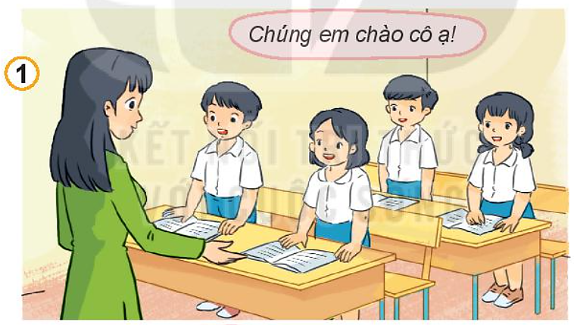

1
Em đồng tình hoặc không đồng tình với việc làm nào? Vì sao?
Các bạn đồng thanh chào cô.

Slide 10
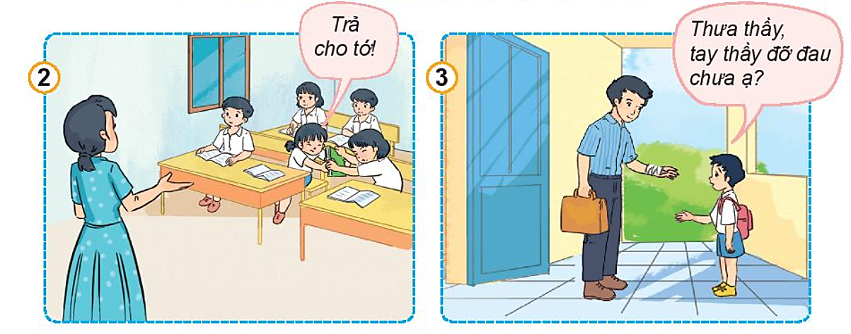

1
Em đồng tình hoặc không đồng tình với việc làm nào? Vì sao?
Các bạn không tập trung học bài.
Bạn học sinh hỏi thăm thầy giáo.

Slide 11
Thể hiện sự kính trọng với thầy giáo, cô giáo.
Không chào hỏi
Nói trống không
Cãi lời
Không vâng lời
Không học bài và làm bài tập
Nói chuyện trong giờ học
Chào hỏi thầy cô giáo
Chú ý nghe giảng
Học hành chăm chỉ
Quan tâm, thăm hỏi, giúp đỡ thầy cô
Lễ phép với thầy cô.

Slide 12
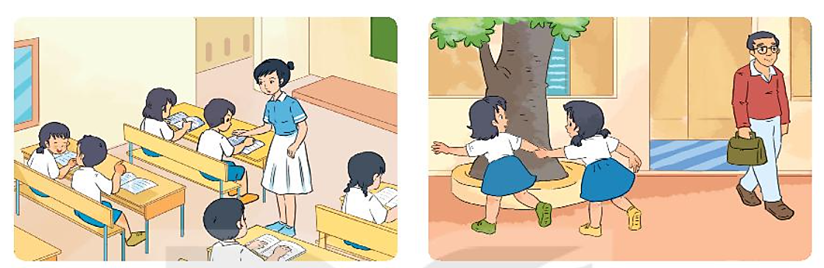
2
Em sẽ làm gì trong các tình huống sau?
1. Cô giáo em mới ốm dậy nhưng vẫn cố gắng lên lớp. Em thấy một số bạn nói chuyện, không nghe cô giảng bài.
2. Em và Lan đi dưới sân trường. Gặp thầy Hiệu trưởng, Lan kéo em đi hướng khác để không phải chào thầy.

Slide 13

Làm thiệp gửi tới thầy giáo, cô giáo để thể hiện tình cảm của em.
Hãy chia sẻ những việc em đã và sẽ làm để thể hiện sự kính trọng với thầy giáo, cô giáo.

